Slide 1

海洋天然产物化学 Marine Natural Product Chemistry
徐金钟
xujinzhong@zju.edu.cn
海洋生物与药物研究所
浙江大学/海洋学院

Slide 2
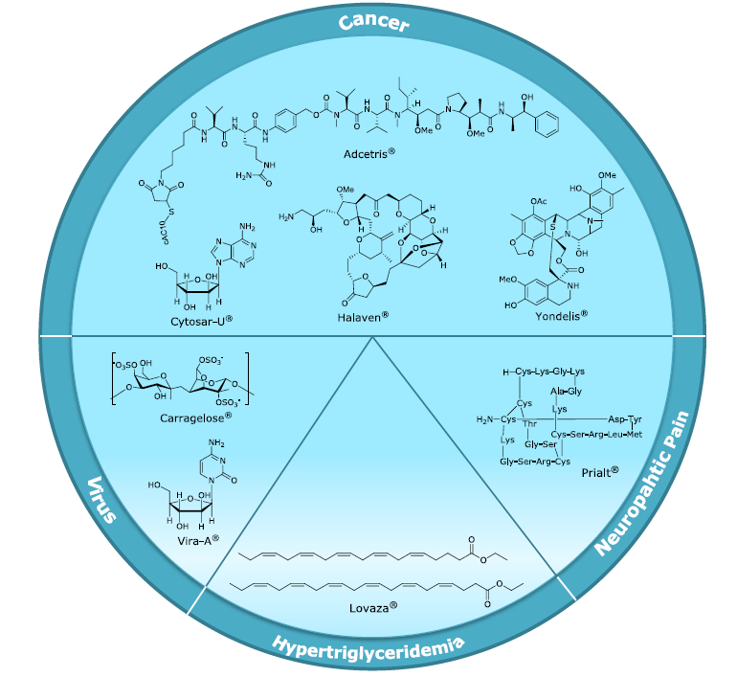
海洋天然产物化学研究简史

Slide 3
海洋天然产物化学发展简史
古代海洋生物药用经验
孕育期：1960年以前
形成期：1960-1980年间
快速发展期：1980年代
成熟期：1990年以后
史清文 等《天然药物化学史话》

Slide 4
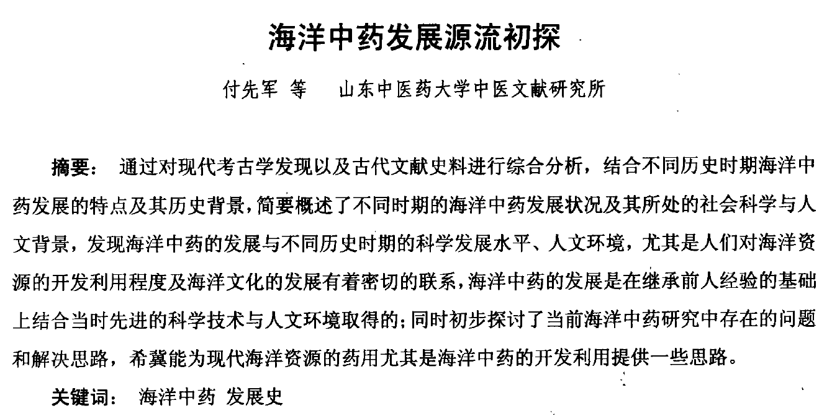
古代海洋生物药用经验，主要是中国
春秋战国：阜阳双谷堆简牍《万物》
汉代：《神农本草金》《伤寒杂病论》
唐代：《唐本草》《千金要方》
宋代：《太平惠民合剂局方》
明代：《本草纲目》
中华医史杂志，2009.

Slide 5
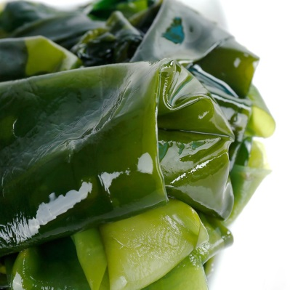
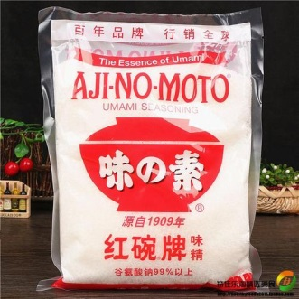
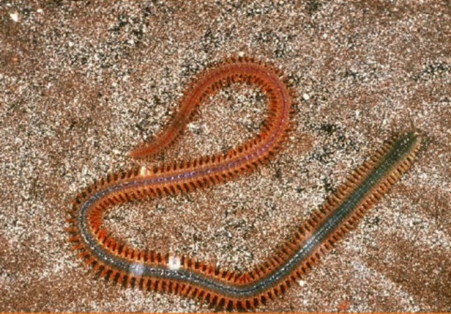
孕育期：1960年以前，零星发现
海带
谷氨酸钠（1908）
商品味精
异足索沙蚕
沙蚕毒素（1934）
杀虫剂巴丹

Slide 6
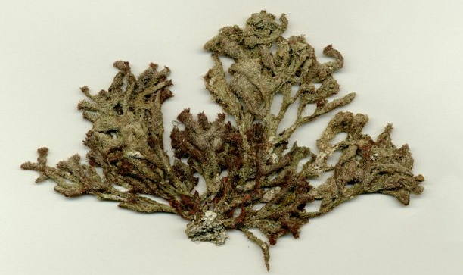
孕育期：1960年以前，零星发现
头孢菌素C（1948）
海人草酸（1955）
海人草Digenia simplex

Slide 7
孕育期：1960年以前，零星发现
海绵核苷
干扰DNA复制
阿糖胞苷，1955
抗病毒药物
海绵尿苷

Slide 8
形成期： 1960-1980年间 新理念 新学科
笼状金刚烷结构
河豚毒素结构确定，1964

Slide 9
形成期： 1960-1980年间 新理念 新学科
柳珊瑚Plexaura homomalla中发现高含量前列腺素，1969
新理念 Drugs from the sea

Slide 10
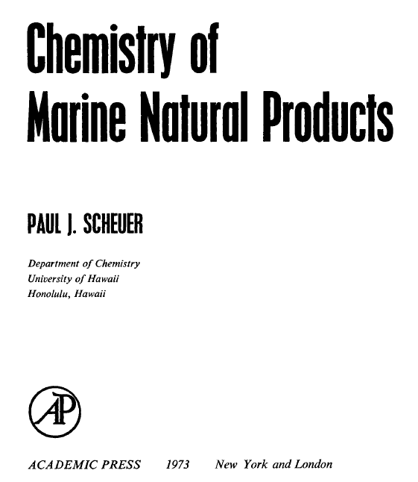
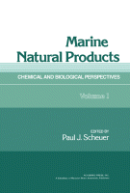
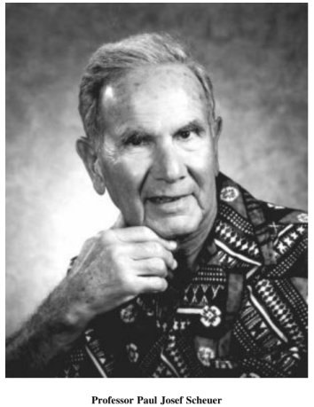
形成期： 1960-1980年间 新理念 新学科
Paul J. Scheuer
海洋天然产物化学研究开创者
夏威夷大学教授
海洋天然产物化学成为独立的、多学科交叉的新学科。

Slide 11
快速发展期：1980年代 海洋毒素引领
短裸甲藻毒素B BTX-B（中西香尔，1981）
赤潮藻涡鞭毛藻Gymnodinium brevis毒素，第一个梯状聚醚
西加毒素CTX，法国西加鱼中毒事件元凶（安元 健，1989）
从4000kg鳗鱼中纯化得到0.35mg，利用NMR技术鉴定结构

Slide 12
快速发展期：1980年代 海洋毒素引领
岩沙海葵毒素PTX（平田义正、Moor，1982）
岩沙海葵Palythoa toxicus中的聚醚类毒素

Slide 13
快速发展期：1980年代 海洋毒素引领
海兔毒素-10（George Robert Pettit，1987）
从海兔中发现的实际为蓝藻生成的毒素，
对P388白血病细胞毒性最强的天然产物之一
大田软海绵素B（上村大辅，1987）
日本黑海绵Halichondria okadai聚醚类大环内酯毒素

Slide 14
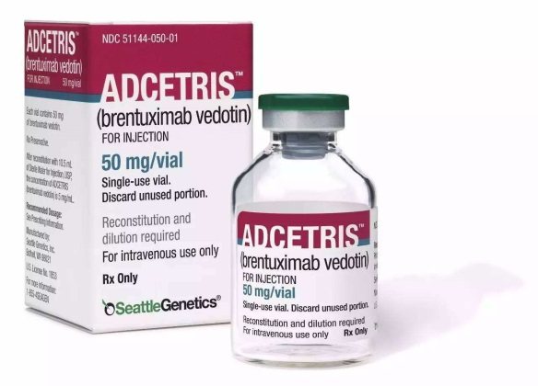
成熟期：1990年以后 从天然产物到药物
抗体偶联药本妥昔单抗(brentuximab vedotin)

Slide 15
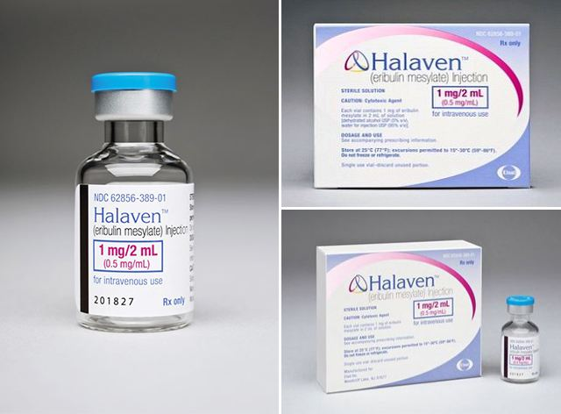
成熟期：1990年以后 从天然产物到药物
大田软海绵素B
E7389
抗癌药物甲磺酸艾日布林（Halaven）

Slide 16
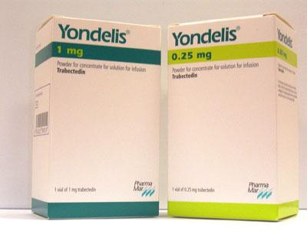
成熟期：1990年以后 从天然产物到药物
天然产物ET-743以原型成药，治疗软组织肉瘤药物曲贝替定
柳珊瑚中天然产物假蕨素A
具有抗皮肤衰老作用，用作化妆品添加剂

Slide 17
目前的发展困境
新型、活性海洋天然产物的发现和利用
1）海洋天然产物的重复发现
2）对于已发现的天然产物如何进行针对性的活性筛选
3）亟需开拓海洋药物以外的其他应用
海洋天然产物化学与新兴技术的结合
1）提取、分离、结构鉴定、活性筛选的技术体系和研究内容亟待创新
2）研究对象需要拓展

Slide 18
今后的发展新趋势
海洋天然产物化学与海洋化学生态学
1）海洋天然产物的生态学功能
2）基于化学生态学的活性天然产物发现
3）海洋生态现象的化学机制
海洋天然产物化学与化学生物学
1）海洋天然产物的生物合成
2）海洋生物的天然产物合成基因资源
3）面向海洋天然产物的合成生物学

